Slide 1
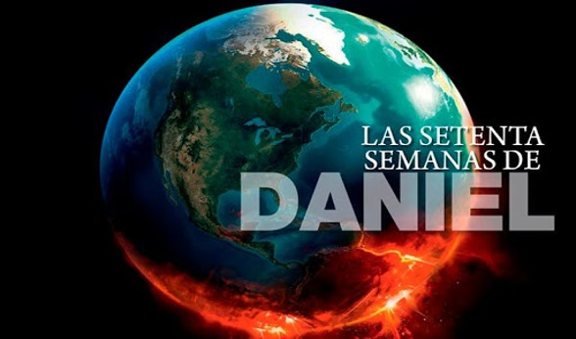
LA PROFECÍA DE LAS SETENTA SEMANAS
“Dios obra a través de la oración intercesora para atraer a las personas a sí mismo”

Slide 2
VERSÍCULO CLAVE:
“Oh Señor, conforme a todos tus actos de justicia, apártese ahora tu ira y tu furor de sobre tu ciudad Jerusalén, tu santo monte; porque a causa de nuestros pecados, y por la maldad de nuestros pecados, y por la maldad de nuestros padres, Jerusalén y tu pueblo son el oprobio de todos en derredor nuestro”, Daniel 9:16.
FUNDAMENTO BÍBLICO:
Daniel 9:1-27.

Slide 3
INTRODUCCIÓN
La oración intercesora es orar a favor de otras personas por sus necesidades materiales, económicas, espirituales, como la salvación.
Este es un enfoque clave de la lección de hoy, Daniel intercede por el pueblo judío para que se volvieran a Dios.
Esta obra se llevaría a cabo durante setenta semanas o siete.
De esta manera, Dios comenzaba a revelar más completamente la historia de la salvación.

Slide 4
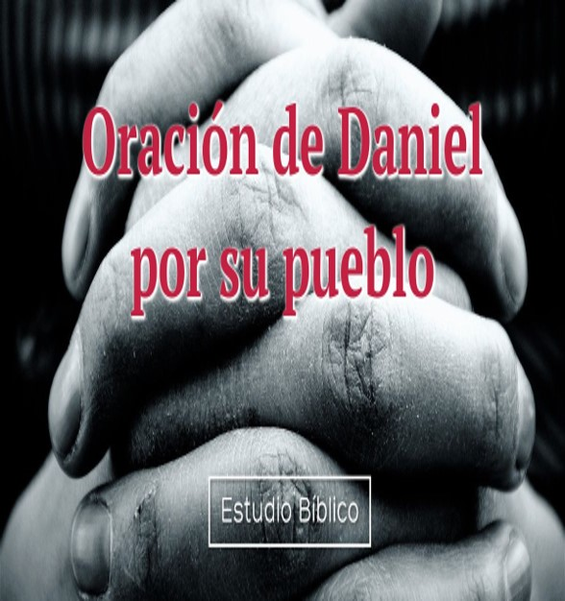
ORACIÓN DE CONFESIÓN
1
Daniel 9:1-14.

Slide 5
Daniel entendió de las Escrituras que la desolación de Jerusalén duraría setenta años, cuyo cumplimiento estaba próximo, V.1-2. Véase Jeremías 29:10.
  Daniel comenzó un periodo de oración intercesora por el pueblo de Dios.
    El se humilló ante Dios con ayuno, V.3.
    El profesó la grandeza y la fidelidad de Dios, V.4.
    El contraste: el pueblo fue infiel a Dios y se negó a escuchar a los profetas enviados por Dios, V.5,6.

Slide 6
Daniel fue profundamente sincero en su oración.
  Que la infidelidad a Dios trajo como consecuencia la dispersión”, V.7,8.
  Que, si se arrepentían, Dios seria misericordioso para perdonarlos y restaurarlos, V.9.
  Que debían abandonar sus caminos pecaminosos y regresar a Dios, V.10.
  Que las bendiciones y las maldiciones relativas a su pacto eran muy claras, V.11-13.
  Que Dios es justo al juzgar a la gente por su desobediencia, V.14.

Slide 7
Dios espera la obediencia de su pueblo y el arrepentimiento genuino para ser perdonados y restaurados, Juan 14:15; 1 Juan 1:9. Debemos tener en cuenta que todos necesitamos la misericordia de Dios, Lucas 18:9-14.

Slide 8
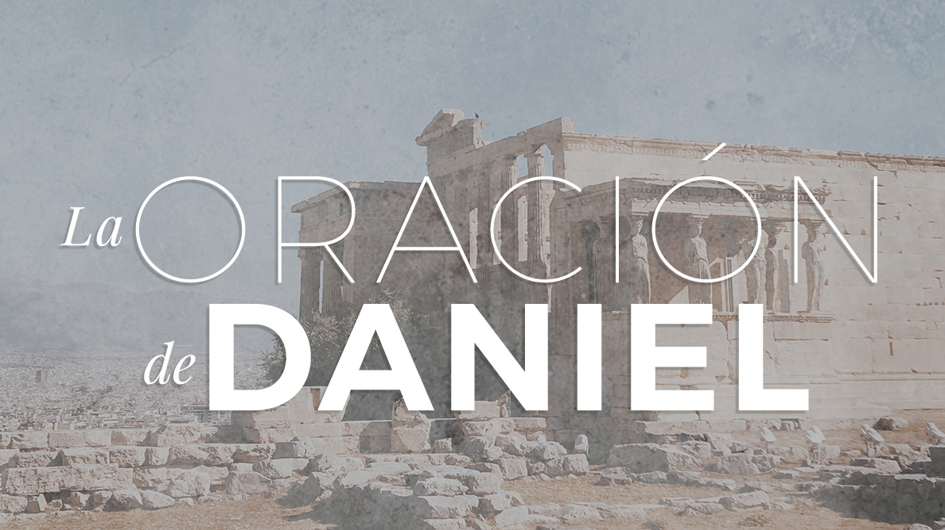
ORACIÓN POR LA RESTAURACIÓN
2
Daniel 9:15-19.

Slide 9
Daniel en su oración reconoció lo siguiente, V.15,16.
  Que Dios los había libertado de Egipto.
  Que debido a esto el nombre de Dios se hizo conocido entre las naciones.
  Que el pueblo pecó y actuó impíamente.
  Que una vez mas necesitaban ser liberados.
  Que sus pecados y malas acciones trajeron reproche y desprecio.
  Que difamaron el nombre de Dios.
  Que Dios restaurara a su pueblo mostrando misericordia, su gracia y su presencia.

Slide 10
La oración de Daniel nos enseña que el pecado no solo perjudica a los que pecan, sino que también deshonra a Dios. Sólo con el favor, la misericordia y la gracia de Dios, se puede vencer los efectos del pecado.
  Daniel en su oración se enfocó en el honor de Dios, V.17-19.
    Que el templo y la ciudad de Jerusalén, que reflejaban el honor y la gloria de Dios, ahora estaba en ruinas.
    Que el pueblo no era digno de ser ayudado por Dios por eso apeló al favor y a la misericordia de Dios.
    Que deseaba que el Señor escuchara y obrara sin demora.

Slide 11
Cuando Dios escucha y actúa en respuesta a la oración, la gente encuentra el perdón y la provisión, y Él es glorificado.

Slide 12
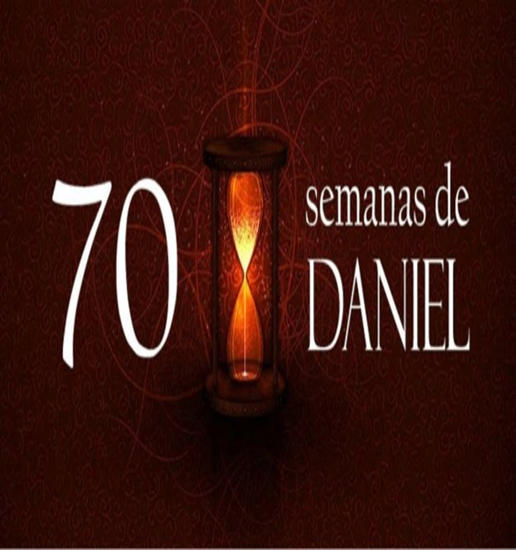
LA RESPUESTA DE DIOS
3
Daniel 9:20-27.

Slide 13
Dios respondió a Daniel mientras oraba, enviando al ángel Gabriel con un mensaje, V.20-21.
En este mensaje, Daniel recibió información sobre el plan de Dios para el futuro del pueblo judío, un plan que afectará al mundo entero, V.22,23. Véase Isaías 65:23,24.
Las setenta semanas o los setenta sietes (periodos de siete años) son la base de la cronología que leemos en Daniel 9:24-27.

Slide 14
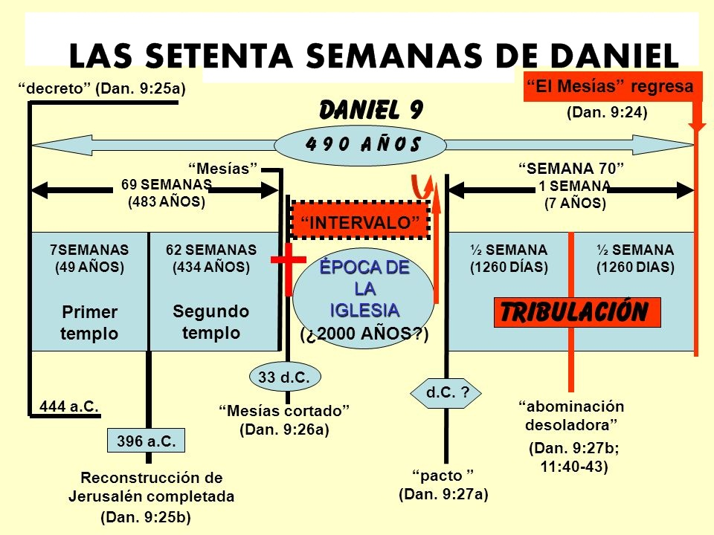

Slide 15
    Propósitos de las setenta semanas conectados con Israel y con Jerusalén esta descrito claramente en el V.24.
    Tres periodos de la semana setenta: 7 semanas= 49 años-62 semanas=434 años- La semana 70= 7 años.
    Acontecimientos importantes: Rey Artajerjes decreta reedificar los muros y la ciudad de Jerusalén año 444 a.C. -La reconstrucción de Jerusalén hasta la muerte de Cristo, 62 semanas: 434 años-Semana 70: tiempo de la gracia, de la Iglesia y del arrebatamiento, tiempo de la tribulación y la gran tribulación.

Slide 16
El objetivo de la profecía es exhortar a los creyentes y llamar a los pecadores a la fe. Una respuesta adecuada a la profecía es la intercesión por los creyentes y los inconversos.

Slide 17
DISCIPULADO Y
MINISTERIO EN ACCIÓN

Slide 18
Hay que interceder para que el Espíritu Santo atraiga a los pecadores y nos respalde para compartir el evangelio.
Hay que orar por los caídos de la gracia, por aquellos que no sienten la necesidad de Cristo.
Hay que orar por aquellos que asisten a la iglesia, pero no conocen a Cristo.
Hay que memorizas 2 Crónicas 7:14; Mateo 9:38; y 2 Pedro 3:9 como fundamento de un poderoso ministerio de intersección.

Slide 19


